Slide 1

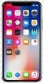


无线信号感知与室内定位
北京大学
计算机学院
Notes:
五层协议栈 底层，网络传输，服务器，数据库，应用层

Slide 2
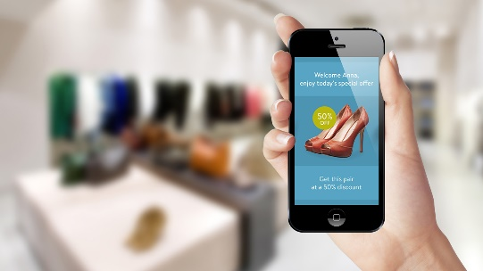
Since 2000，室内定位商业场景…
Location based service (LBS)
iBeacon
iOS 室内定位数据库

Slide 3
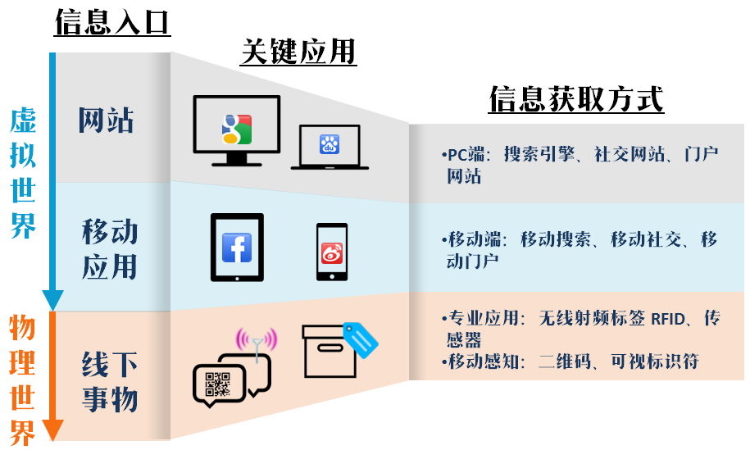
从移动互联到万物互联：搜索、推荐到感知

Slide 4
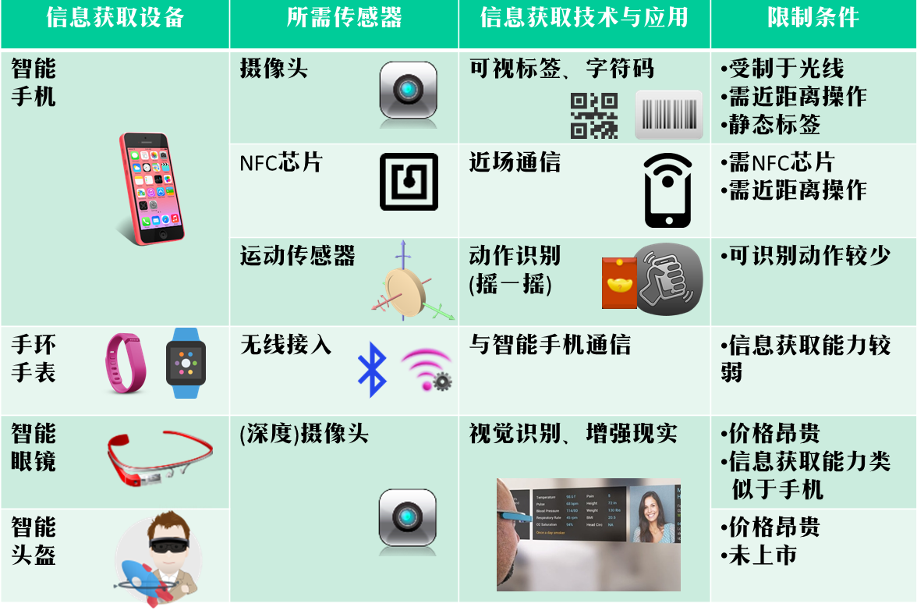
移动设备感知能力示意图
Notes:
介绍移动设备接入互联网的接入情况

Slide 5
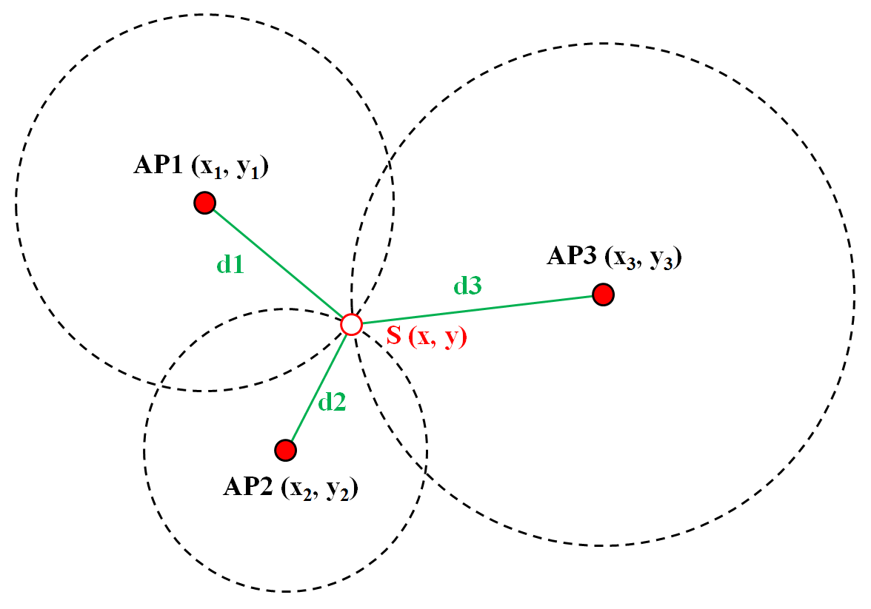
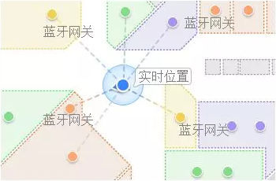
三角定位方法（几何法）
输入：三个坐标，以及三段距离 d1, d2, d3
输出：位置坐标 S (x, y)

Slide 6

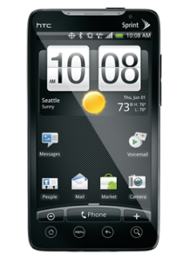



无线信号指纹定位法
1. Capture
context info
3. User input
2. Filtering
4. Matching & recognition
C
Wifi
GPS
Cellular
Wifi
Magnetic
Facing direction
Light
Magnetic/facing
+
=
Light/color/photo
2.2 Fine-grained
filtering
Matched fingerprint
=
location
Cellular
GPS
2.3 Fingerprint recommended
2.1 Coarse
grained filtering
Database
Notes:
Xaxis: usr efforts
Yaxis: accuracy of matching

Slide 7

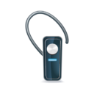


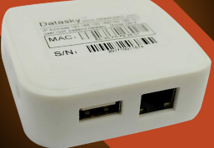
人员设备“无感”发现技术：蓝牙+WiFi感知
无感 发现技术 | 可发现设备类型 | 安装环境 | 使用条件 | 注意事项
蓝牙信号感知 | 手机； 电脑； 可穿戴设备； | DC 5V供电； 网络连接； 充电宝大小 | 用户打开蓝牙 | 有的手机安卓系统（如华为）会自动关闭蓝牙
WiFi信号感知 | 手机； 电脑 | DC 5V供电； 网络连接； 充电宝大小 | 用户打开WiFi | 可穿戴设备不支持WiFi

Slide 8
三角几何定位：计算某个mac地址/ID设备的坐标
网关1
(x1, y1)
网关3
(x3, y3)
网关2
(x2, y2)

Slide 9
原始定位点连线→ 生成平滑的轨迹
最简单就是滑动平均
往前+往后滑动2个点/3个点
每个时刻i的x和y坐标重新计算，取滑动平均
x(i) = [x(i-2)+x(i-1)+x(i)+x(i+1)+x(i+2)]/5
y(i) = [y(i-2)+y(i-1)+y(i)+y(i+1)+y(i+2)]/5

Slide 10
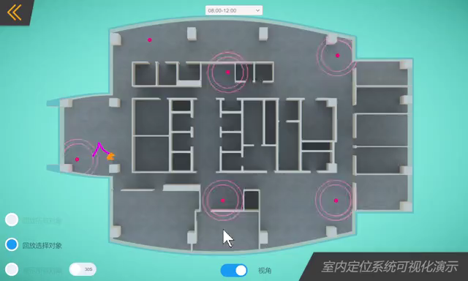
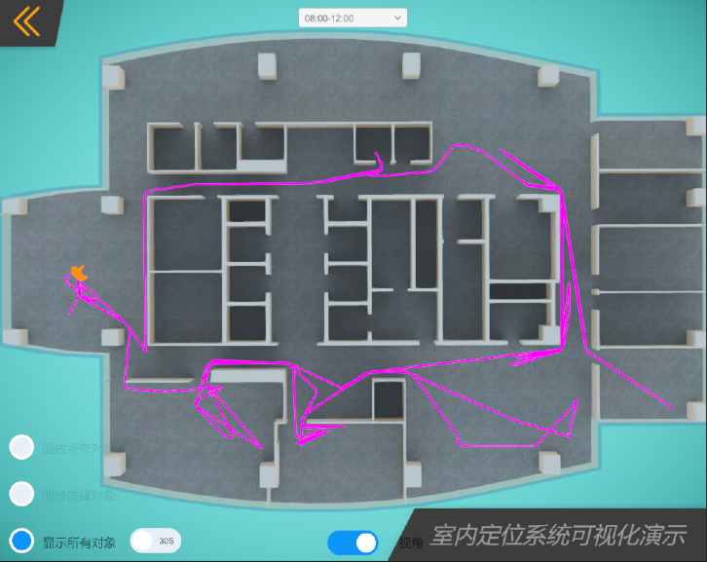
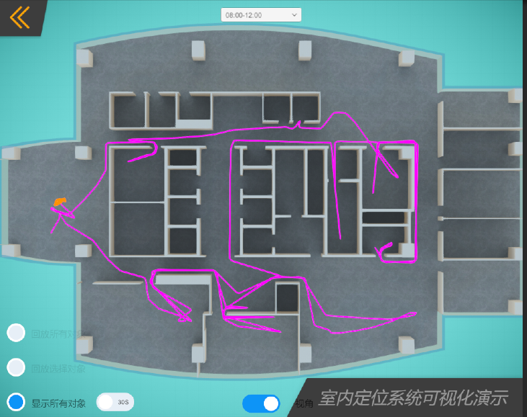
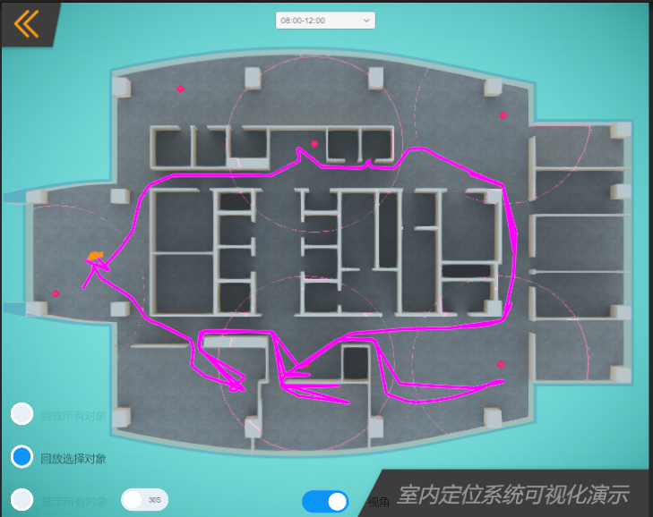
多设备轨迹追踪
设备轨迹追踪
给定多个用户设备ID或者MAC地址
时间粒度可控
根据查询时间段长度，返回不同轨迹/位置粒度
10秒，30秒，60秒
navMesh轨迹约束 +轨迹平滑 +骨架约束

Slide 11
轨迹生成：定位点坐标连线、轨迹平滑
计算定位点
（坐标连线、右上图）
轨迹平滑
（右下图）
骨架道路约束
内部路由

Slide 12
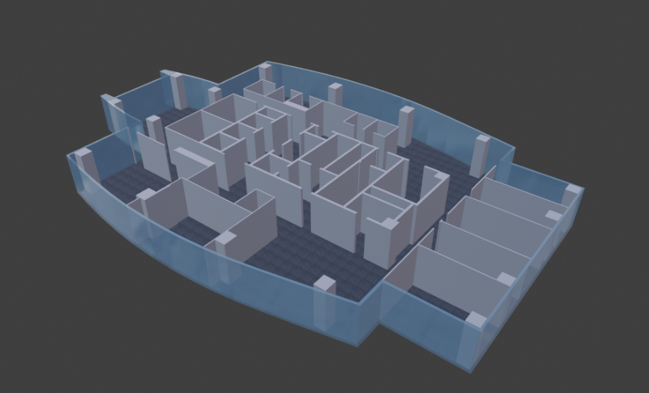
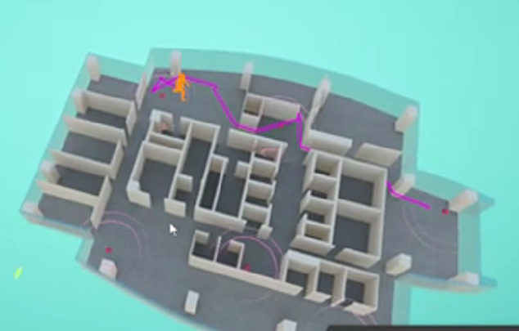
轨迹生成：骨架道路约束、内部路由
定位点坐标连线
轨迹平滑
骨架道路约束（右上图）
内部路由（右下图）

Slide 13
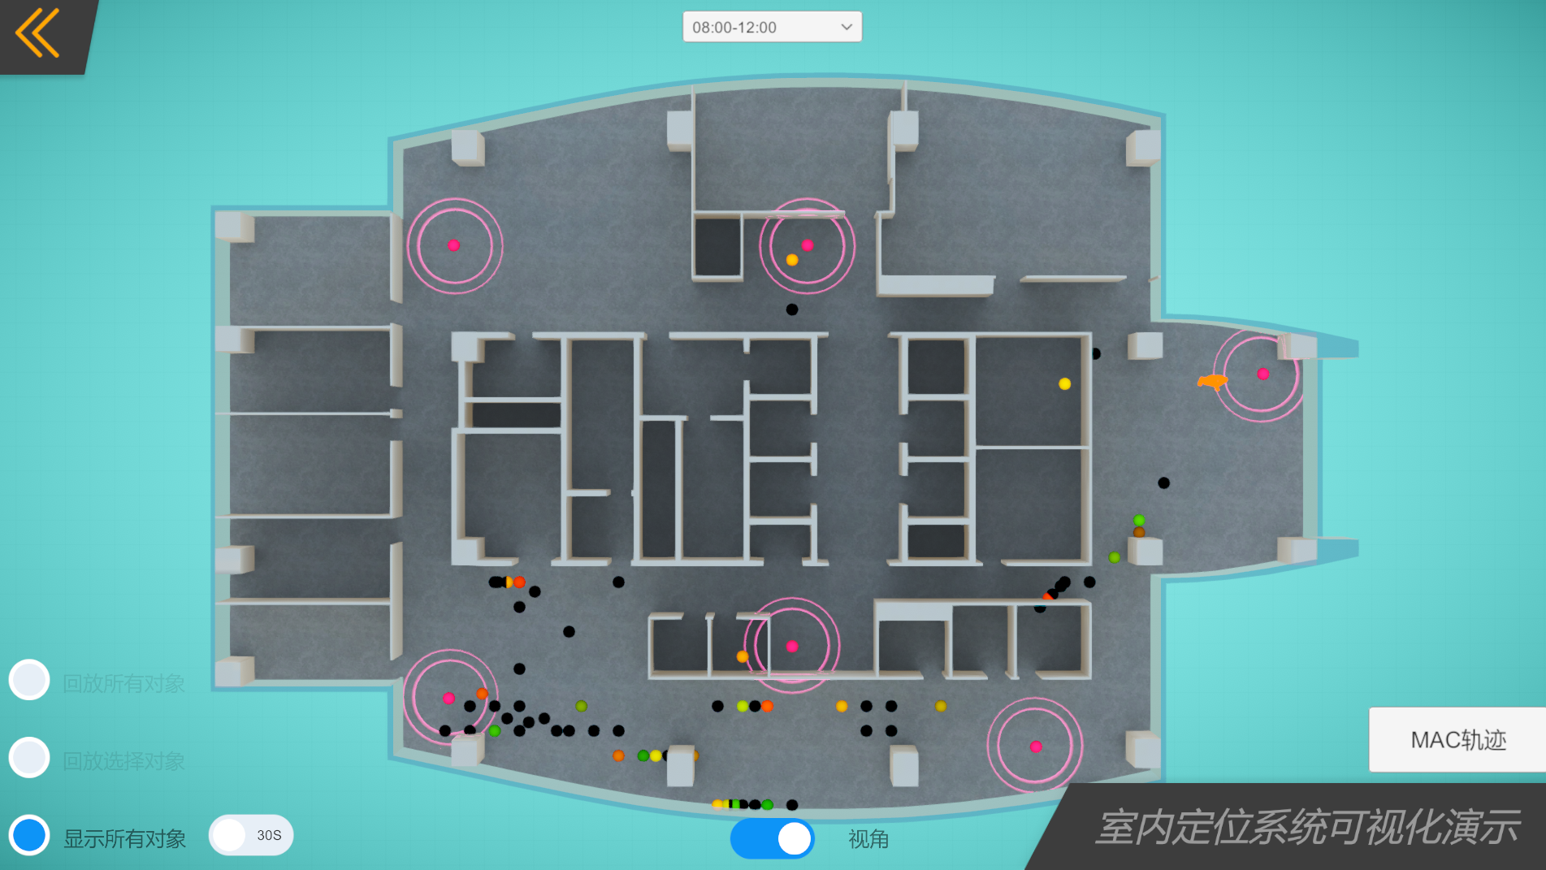
室内定位与导航
设备位置监控（右图）
实时轨迹生成（下图）
实时轨迹生成 历史轨迹复现

Slide 14
Lab实现五个步骤
准备四台智能手机设备，三台接收设备（下载安装蓝牙扫描app），一台发送设备（发送蓝牙信号被定为）
选取室内实验场所，固定三台接收设备位置，移动发送设备的位置
三台接收设备采集蓝牙并记录信号强度、时间等数据
汇总数据，并计算发送设备位置和误差
结果展示

Slide 15
步骤1：实验准备
安装抓取、发送蓝牙信号的app
如BLE scanner app，可以将手机设置成iBeacon节点
应用市场上还有若干app都可以选择，都可以接收到附近蓝牙设备信号，并且记录其信号强度
选取实验场所，提前计算该场所面积，建立相对坐标系
在该场所内选取若干个定位位置，计算得到该位置在相对坐标系的真实坐标值

Slide 16
步骤2-4：手持设备定位
手持蓝牙发送设备 = 手机设置成ibeacon设备
三天蓝牙接收设备可以抓取发送设备设置成ibeacon的UUID
三台接收设备则可以进行三点定位

Slide 17
步骤5：结果展示
选取至少三个室内固定测试位置
手持设备在每个测试位置上，静止一段时间
计算定位位置，并且在结果分析报告中，画出定位位置和测试位置，并显示误差

Slide 18
检查与提交要求
检查日期：
2025年6月2日，当天上课各个小组分别进行ppt汇报。
提交日期与要求
2025年6月1日23:59PM，在教学网提交报告（word 3页以上）
算法解释
定位结果：前端可视化截图，或者用画图程序画出你的定位结果
结果分析

Slide 19
any questions?
Thanks & 感谢观看

